Slide 1
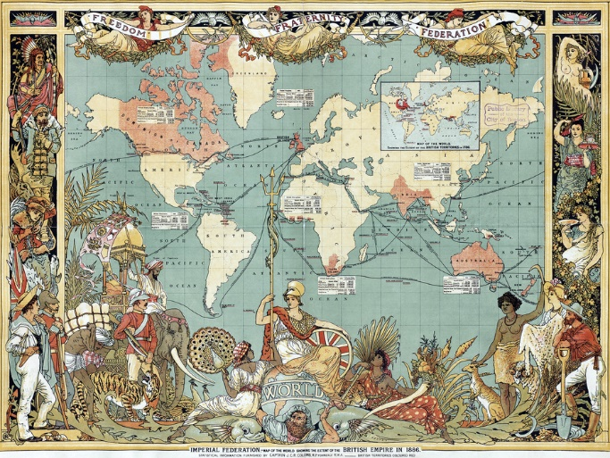
EUROPA I OFFENSIVEN
Kolonier og merkantilisme

Slide 2
Dagens plan
Hovedpointen fra sidste gang
Dagens historiske problemstillinger
Europæerne i Amerika og Europæerne i Asien (individuel og pararbejde)
PAUSE
4. Europæerne i Amerika og Europæerne i Asien (opsamling)
5. Verden anno 1700 – en status
6. Besvarelse af dagens historiske problemstillinger

Slide 3
Hovedpointen fra sidste gang
Europas kaotiske tilstand før 1500 med mange stater var grundlaget for en modernisering og udvikling i de europæiske lande
der var BEHOV for en udvikling i Europa.
De andre civilisationer (Mellemøsten og Kina) var perfekte præ-moderne samfund, hvor det gik godt, så derfor behøvede de ikke at udvikle sig.

Slide 4
Dagens historiske problemstillinger
- Hvorfor begyndte europæerne at rejse ud og kolonisere Amerika og dele af Asien mellem 1500-1700?
- Hvad var konsekvenserne af den europæiske kolonisering?

Slide 5
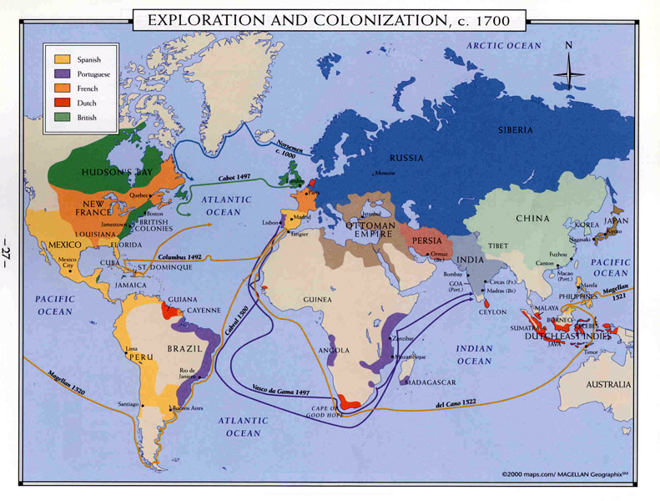

Slide 6
Europa i Amerika | Europa i Asien
Alfred | Alma
Amiliah | Anna
August | Benjamin
Cecilie | Filippa og Frederikke
Isabella | Jeppe
Johannes | Jonas
Laura | Mads Vind
Mads Winding | Mads-Emil
Magnus | Maia
Marcus | Maria
Marius | Mikkel
Noah | Rasmus
Sara | Sarah
Savannah | William

Slide 8
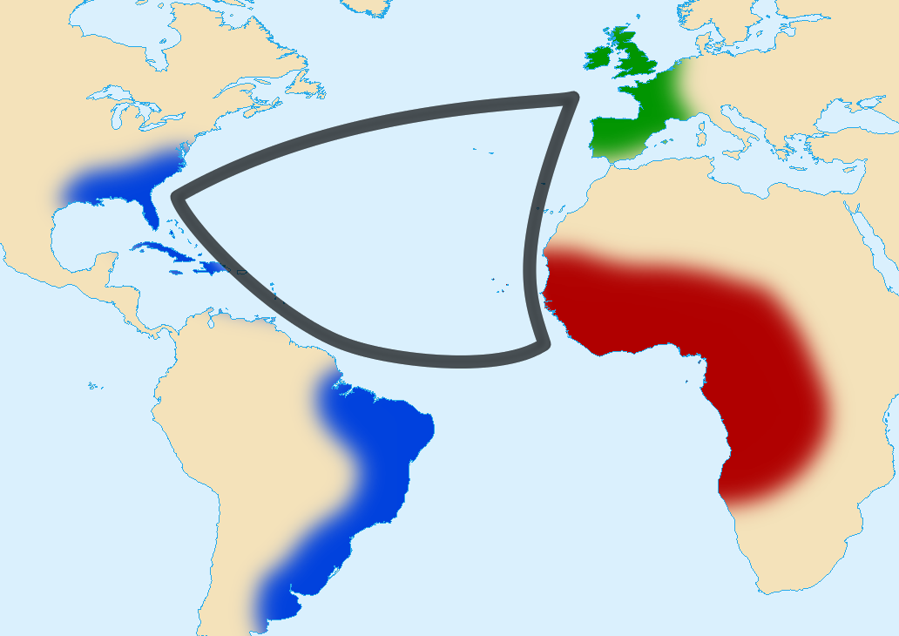
Kolonivarer (tobak, sukker, kaffe, rom)
Våben, metalvarer, klæder
Afrikanske slaver
Trekantshandelen cirka 1600-1800

Slide 10
Merkantilisme
”Merkantilismen var den økonomiske politik, der førtes i de europæiske stater fra ca. 1600 indtil sidste halvdel af 1700-tallet. Den merkantilistiske politik var et væsentligt element i statsmændenes bestræbelser på at rejse og befæste de nationalstater, der afløste middelalderens stændersamfund. Disse statsdannelser indebar øgede offentlige udgifter til bl.a. administration, militær og hof. Det gik ud over, hvad krongods og domæneindtægter kunne indbringe, og måtte derfor finansieres ad anden vej, nemlig ved diverse typer af beskatning samt monopol- og toldindtægter. En forudsætning for, at dette kunne lykkes, var, at handel og industri blev udviklet og skabte de indkomstkilder, som staten ved beskatning og på anden måde måtte have andel i.”
- Gyldendals Store Danske.

Slide 11
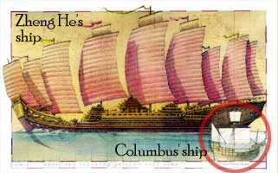

Slide 12
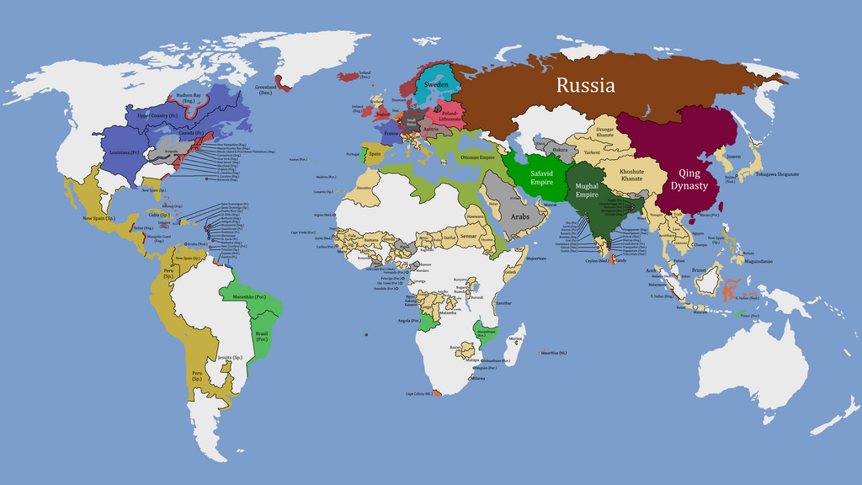
Verden anno 1700 – en status

Slide 14
Dagens historiske problemstillinger
- Hvorfor begyndte europæerne at rejse ud og kolonisere Amerika og dele af Asien mellem 1500-1700?
Behov for nye ressourcer → Europæerne ville finde en søvej til Asien uden om Silkevejen
- Hvad var konsekvenserne af den europæiske kolonisering?
Økonomisk vækst i Europa (økonomisk nedgang i Osmannerriget)
Europa kommer til at dominerer verden økonomisk og politisk
Verdensøkonomisk udvikling:
Fra Agraøkonomi (Landbrugsøkonomi) → til Merkantilisme (økonomi baseret på handel)

